Slide 1


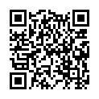


學著，好好分:
    從占星學談分手
結束感情後我們都會面臨一到關係課題：
分手的痛，有傷心、遺憾與失落
誠摯邀請你，以占星的角度
從分手中長出自我內在的力量及勇氣!
掃我報名
時間:12/11(一)
13:00~15:00
講師:Amanda老師
參與對象:全體師生
地點:人文階梯B
NTTU學務處心輔組

